Slide 1
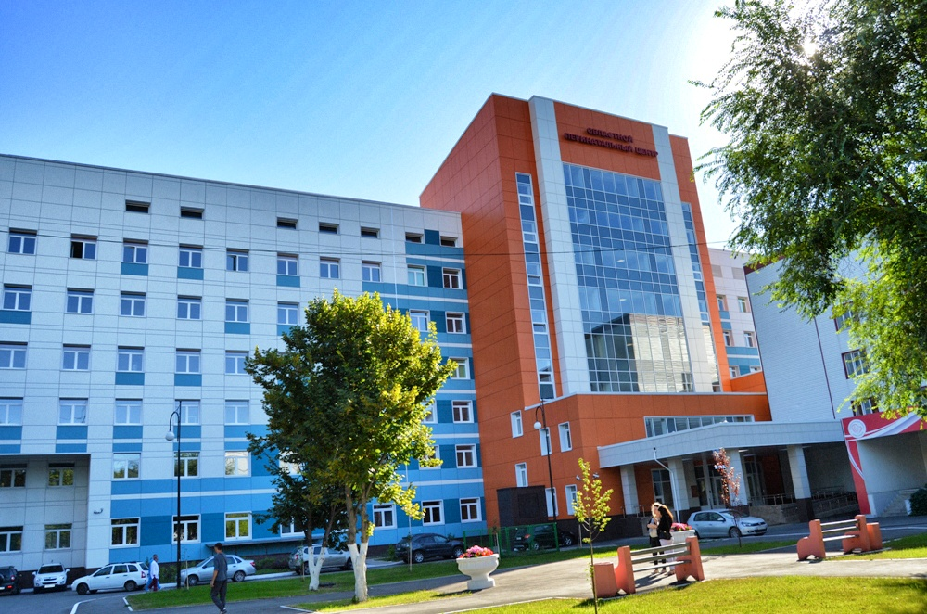
ГБУЗ СОКБ им.В.Д. Середавина Перинатальный центр Профилактика вертикального пути передачи ВИЧ- инфекции от матери ребенку
Докладчик:
Локоткова Вера Дмитриевна
Акушерка родового отделения №1

Slide 2
Основные понятия. Актуальность.
Рост числа людей, зараженных вирусом иммунодефицита человека ( ВИЧ) и увеличение доли женщин среди них, а так же ежегодный рост числа родов у ВИЧ инфицированных женщин определяют чрезвычайную актуальность профилактики передачи ВИЧ инфекции от матери ребенку.

Slide 3
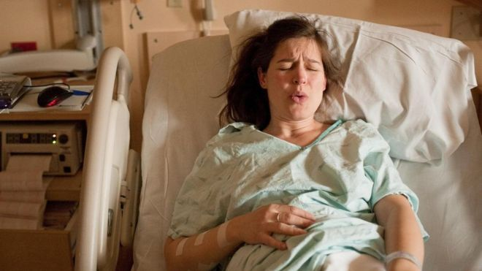
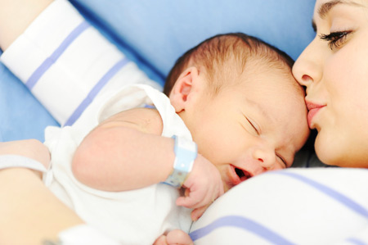
Основные понятия. Актуальность.
Химиопрофилактика у беременной с ВИЧ- инфекцией проводится на нескольких этапах – это период беременности, родов и профилактика новорожденному.
Сегодня мы рассмотрим профилактику именно в родах.
Задачей профилактики вертикального пути передачи ВИЧ в родах является обеспечение ВИЧ-инфицированным женщинам оптимального родовспоможения, которое включает назначение антиретровирусных препаратов и выбор метода родоразрешения.

Slide 4
В Перинатальном центре за три года рождены 299 новорожденных от ВИЧ- инфицированных матерей.
Год работы перинатального центра | Общее количество родов | Роды от ВИЧ- инфицированных матерей
2016 | 4412 | 64
2017 | 5977 | 111
2018 | 6358 | 124

Slide 5
Диспансерное наблюдение ВИЧ- инфицированных беременных
Наблюдение ВИЧ- инфицированной беременной осуществляют совместно инфекционист Центра по профилактике и борьбе со СПИДом или другой врач, ответственный за диспансерное наблюдение и лечение больных ВИЧ- инфекцией в данном регионе, а так же акушер- гинеколог женской консультации по месту жительства.

Slide 6
Диспансерное наблюдение ВИЧ- инфицированных беременных
Врач акушер-гинеколог предоставляет инфекционисту информацию о течении беременности, сопутствующих заболеваниях, осложнениях беременности.
Инфекционист предоставляет информацию о режиме АРВТ , ее эффективности, переносимости, дает рекомендации о целесообразности или нецелесообразности проведения родоразрешения путем планового КС для снижения риска передачи ВИЧ в родах.

Slide 7
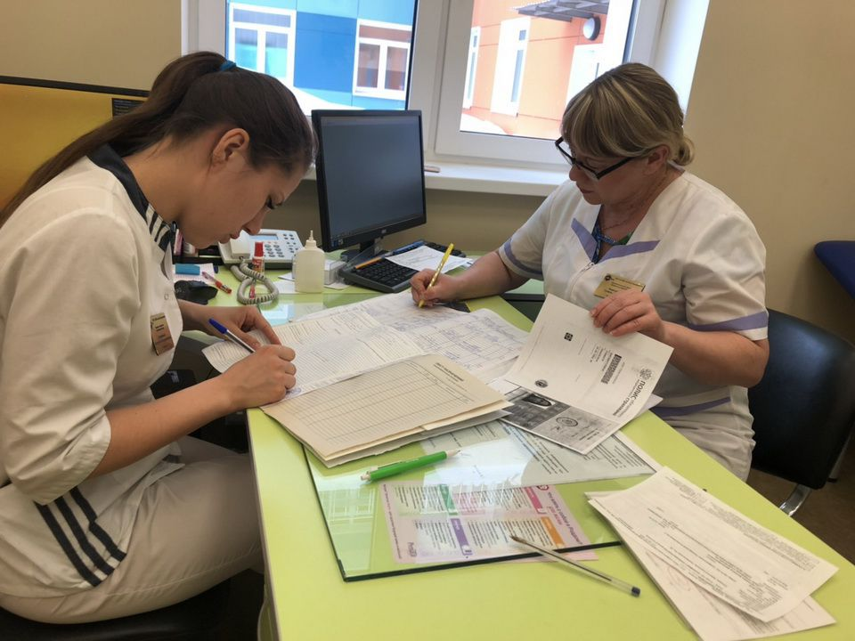
Диагностика ВИЧ- инфекции у беременных
Диагностика ВИЧ-инфекции осуществляется путем комплексной оценки эпидемиологических данных, результатов клинического обследования и лабораторных исследований.
При поступлении беременной женщины в приемное отделение Перинатального центра им В.Д. Середавина врачом акушер- гинекологом собирается эпидемиологический анамнез, проводится медицинский осмотр.

Slide 8
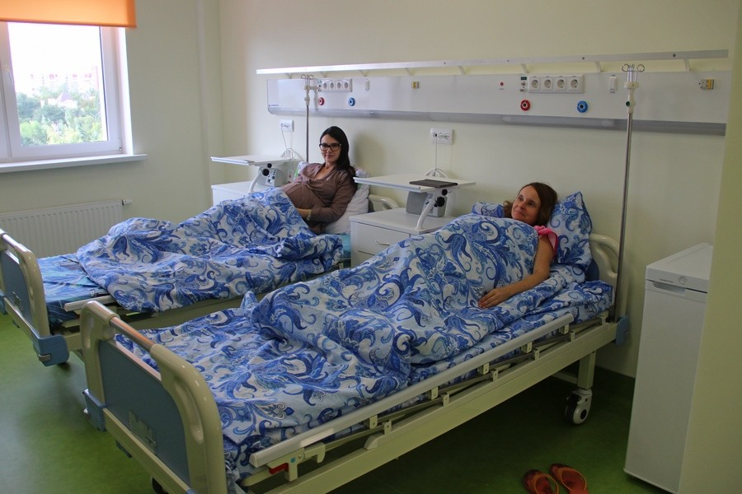
Диагностика в Перинатальном центре ВИЧ- инфекции у беременных
При плановом поступлении пациентки забор крови осуществляется в первые сутки в плановом порядке, при этом экспресс тестирование на ВИЧ не берется.

Slide 9
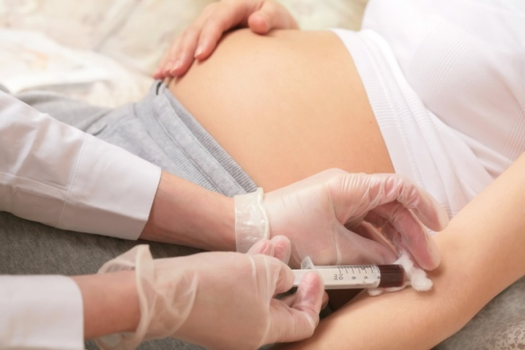
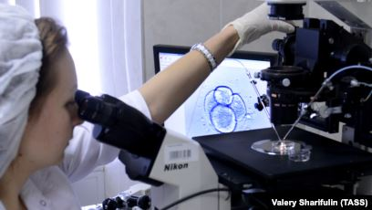
Диагностика ВИЧ-инфекции в родовом отделении
При поступлении в экстренном порядке беременной женщины, в родовое отделение, кровь для исследования должна быть забрана как можно быстрее.
Для определения ВИЧ статуса пациентки- берется анализ ВИЧ- экспресс, результат которого готов уже через 15-20 минут.
При получении согласия ,с пациенткой врач проводит дотестовое консультирование

Slide 10
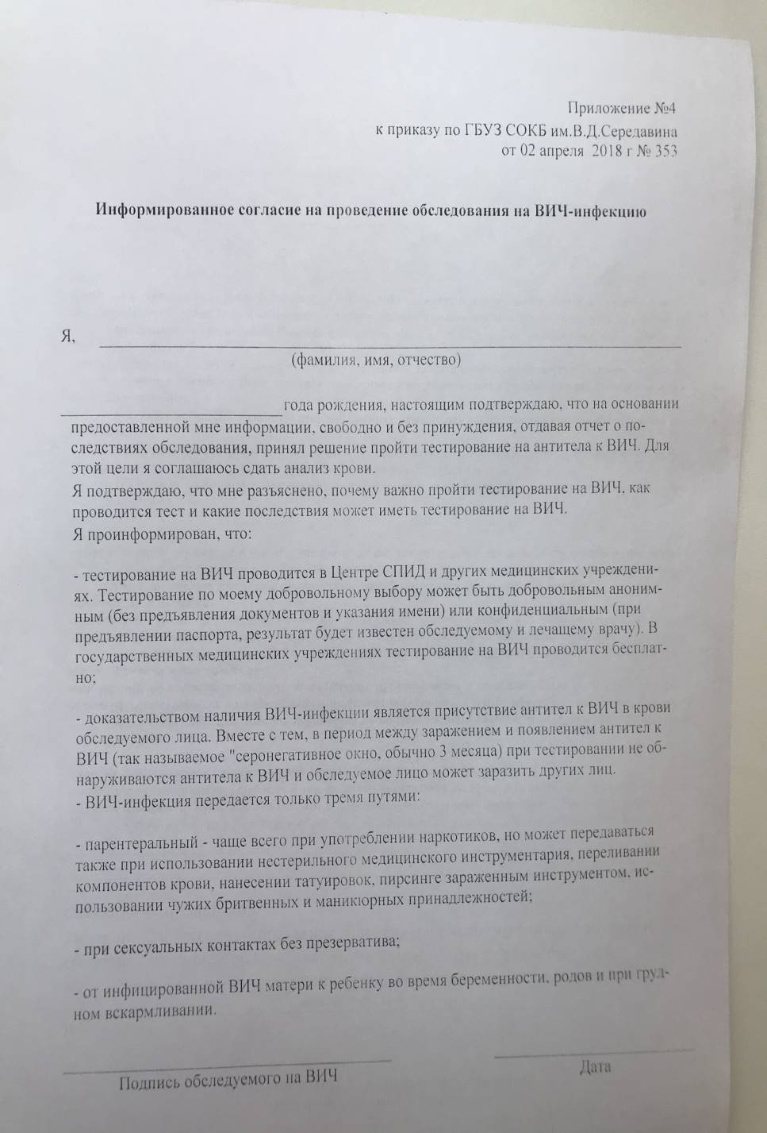
Заполняется «Информированное добровольное согласие на проведение обследования на ВИЧ- инфекцию».

Slide 11
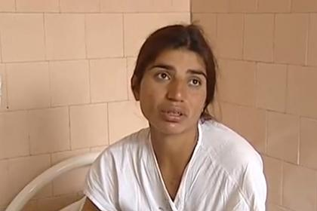
Диагностика ВИЧ-инфекции в родовом отделении
Кровь на инфекционные заболевания (такие как вирус иммунодефицита человека, вирусные гепатиты) берется в том случаи если :
результаты исследования, сделаны более 2х месяцев назад;
отсутствует обменная карта;
отсутствуют в обменной карте результаты обследования на ВИЧ-инфекцию;
предъявление обменной карты неустановленного образца;
наличие данных эпидемиологического анамнеза: употребление психоактивных (наркотических) веществ женщиной;
если были незащищенные половые контакты с ВИЧ-инфицированным партнёром.
Помимо стандартных обследований

Slide 12
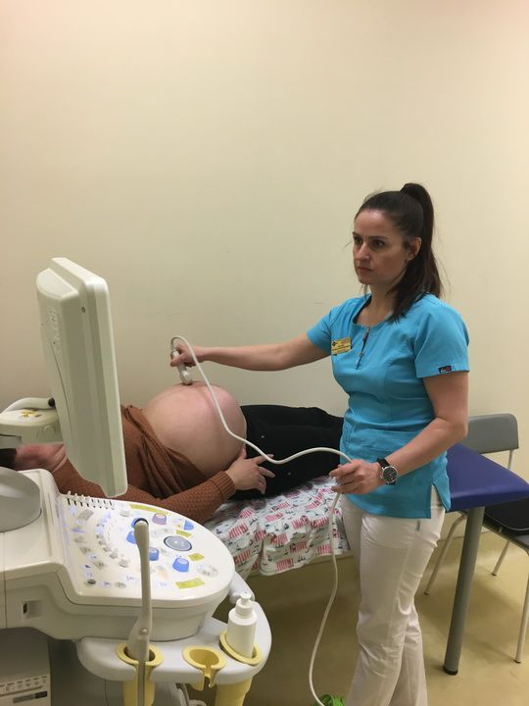
Особенности родоразрешения женщин с ВИЧ- инфекцией
В соответствии с действующим российским законодательством, медицинская помощь ВИЧ–инфицированным женщинам оказывается на общих основаниях в любом лечебно-профилактическом учреждении (ЛПУ). Персонал Перинатального центра обладетвысокой подготовленностью к оказанию медицинской помощи для эффективной профилактики вертикального пути передачи ВИЧ.

Slide 13
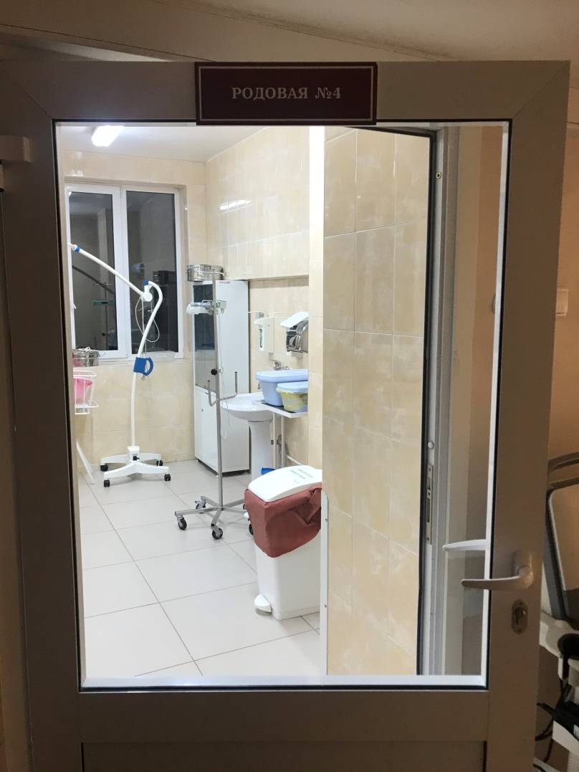
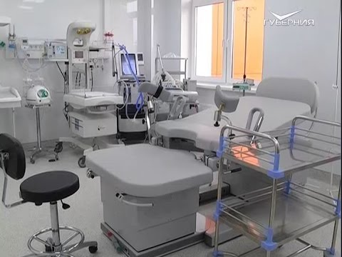
Особенности родоразрешения женщин с ВИЧ- инфекцией
Все роды в перинатальном центре им В. Середавина
происходят в индивидуальных родильных залах

Slide 14
Особенности родоразрешения женщин с ВИЧ- инфекцией
Род.зал оснащен достаточным количеством одноразового стерильного белья, комплектов, пеленок, укладок для первичной и вторичной обработки новорожденного.
И достаточным количеством средств индивидуальной защиты (защитные экраны, очки, маски, перчатки с длинной манжетой, халаты стерильные одноразовые, чепчики).

Slide 15
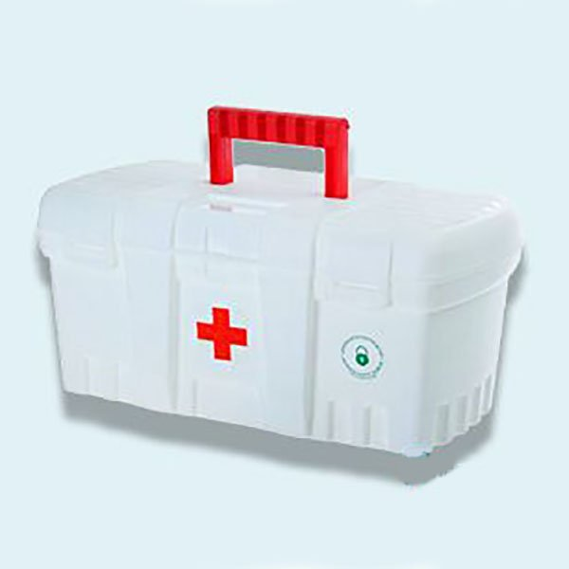
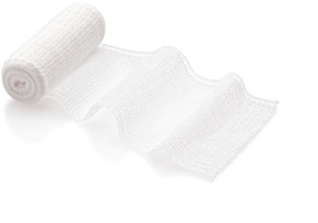
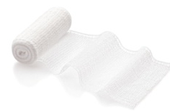
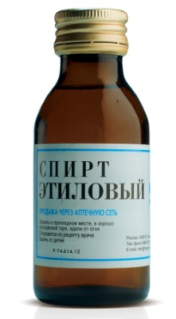
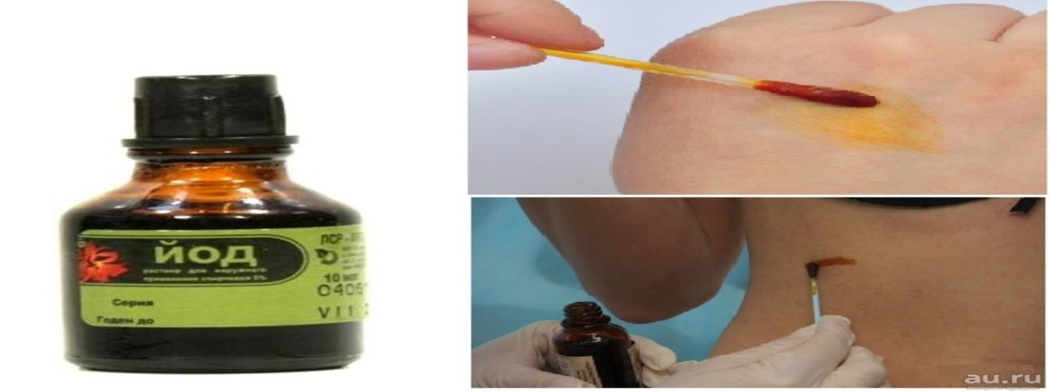
Особенности родоразрешения женщин с ВИЧ- инфекцией
Так же родильный зал оснащен аптечкой «Экстренной профилактики парентеральных инфекций»

Slide 16
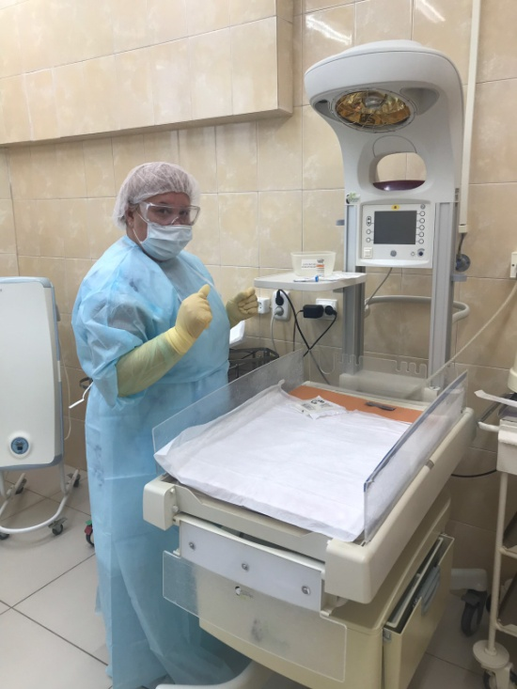
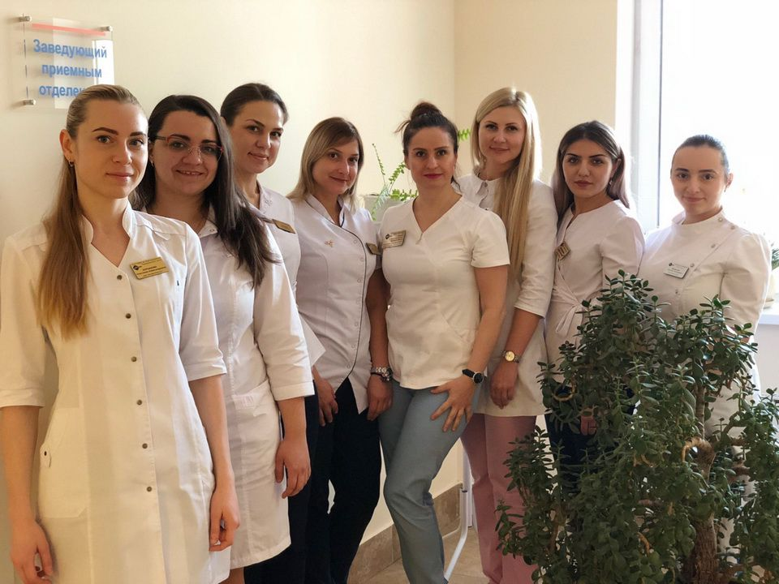
Особенности родоразрешения женщин с ВИЧ- инфекцией
При оказании медицинской помощи всегда присутствуют «дополнительные руки»
На случай аварийной ситуации, для быстрой замены сотрудника (акушерки или врача)

Slide 17
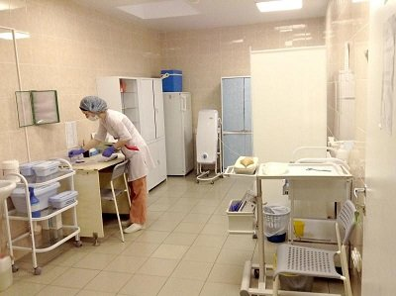
Особенности родоразрешения женщин с ВИЧ- инфекцией
В процедурном кабинете родового отделения всегда находится достаточное количество АРВП . В нашем перинатальном центре для профилактики вертикального пути инфицирования в родах используется препарат «Ретровир» раствор для инфузий 10 мг/мл.

Slide 18
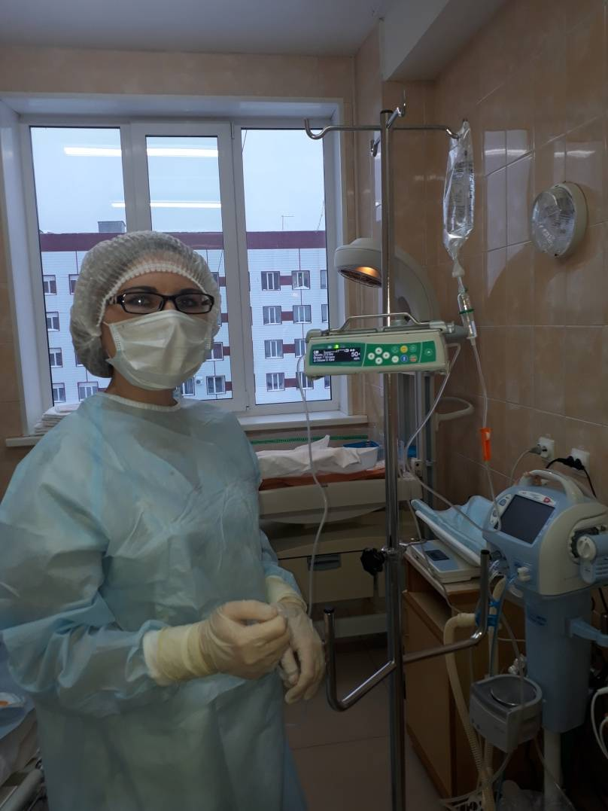
Применение АРВП во время родов и способ родоразрешения
Назначение АРВП в родах внутривенно показано:
всем ВИЧ инфицированным женщинам независимо от наличия и схемы АРВТ
при получении положительного результата экспресс - теста на ВИЧ;
- если ВН перед родами больше 1000 коп/ мл или неизвестна;
- если ВН перед родами меньше 1000коп/мл
при наличии эпидемиологических показаний ( в/в введение психоактивных веществ и/или незащищенные половые контакты с ВИЧ-инфицированным партнером в последние 12 недель беременности.

Slide 19
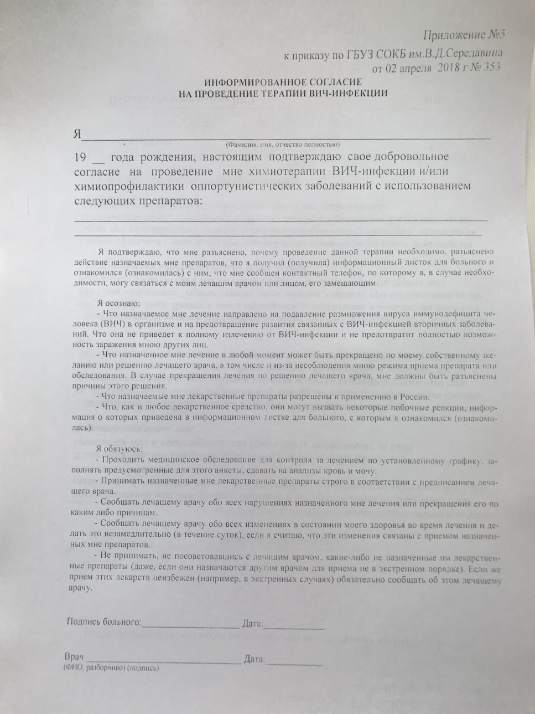
Особенности родоразрешения женщин с ВИЧ- инфекцией
Врачом проводится дотестовое консультирование с женщиной.
Пациентка заполняет «Информированное согласие на проведение терапии ВИЧ- инфекции»
Согласие вклеивается в историю родов.

Slide 20
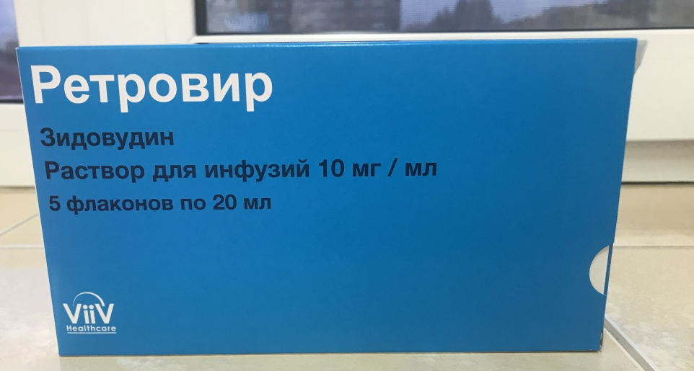
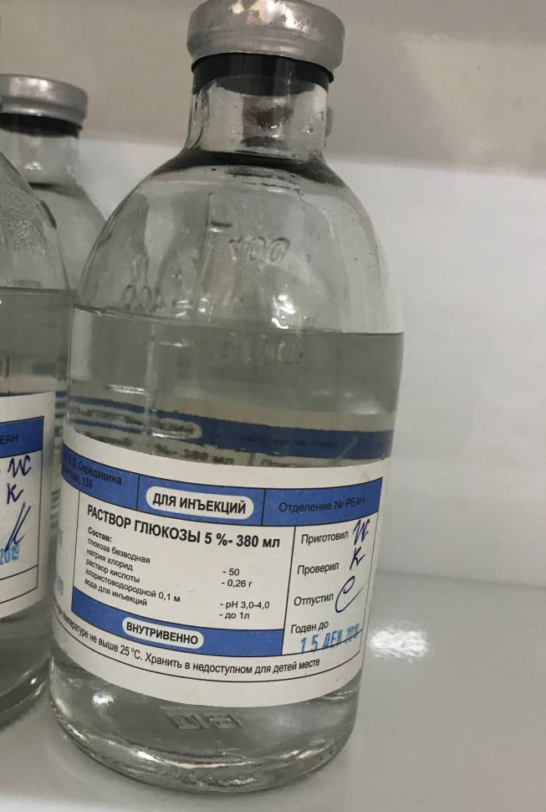
Внутривенная инфузия АРВП
«СОКБ им.В.Д.Середавина» проводится путем введения АРВП Ретровир
из расчета :
1 час- 2 мг Ретровира на 1 кг веса роженицы.;
2 час и последующие 1 мг на 1 кг веса роженицы до пересечения пуповины.
Введение проводится на 5% растворе глюкозы.

Slide 21
Скорость введения остается неизменной 67 мл в час.
Схема введения Ретровира 20.0
Во время родов
Вес роженицы | 1 час | 2 час
60 кг | 12 мл Ретровира | 6 мл Ретровира
70 кг | 14 мл Ретровира | 7 мл Ретровира
80 кг | 16 мл Ретровира | 8 мл Ретровира
90 кг | 18 мл Ретровира | 9 мл Ретровира
100 кг | 20 мл Ретровира | 10 мл Ретровира

Slide 22
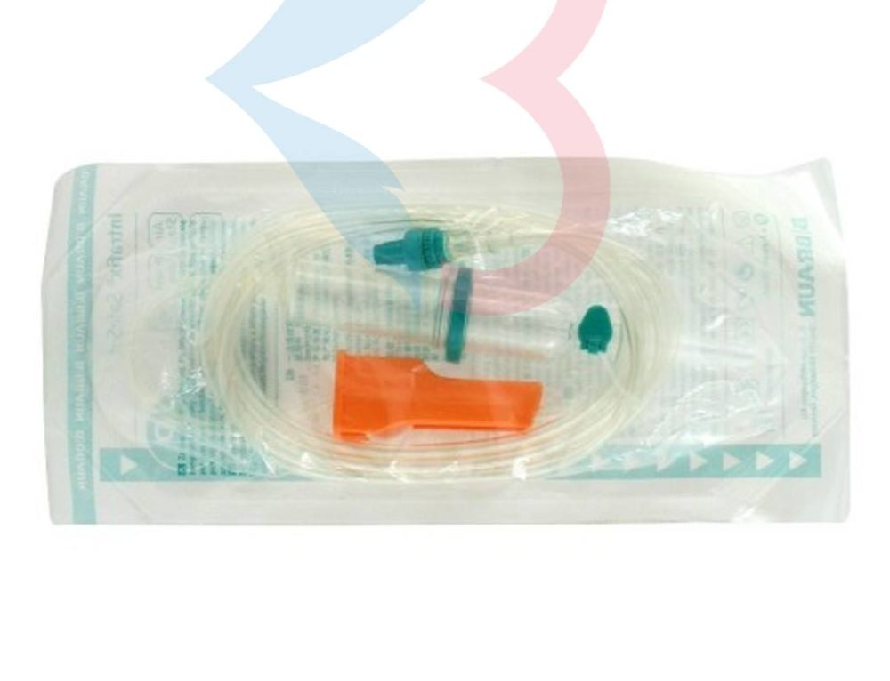
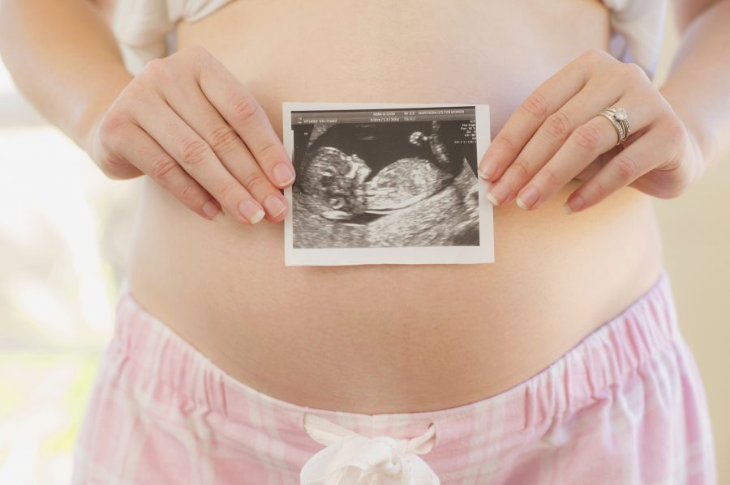
При плановом кесарево сечении расчет дозы как и при естественных родах. Введение препарата начинают за 3 ч.до операции .
Инфузию раствором «Ретровира» как при кесаревом сечении, так и при естественных родах , ведем до пережатия пуповины новорожденного.

Slide 23
Способ родоразрешения
Решение о способе родоразрешения принимается в соответствии с конкретной ситуацией, в зависимости от уровня вирусной нагрузки у женщины, с учетом интересов матери и плода.
Учитывая рекомендации врача- инфекциониста Центра по профилактике и борьбе со СПИДом

Slide 24
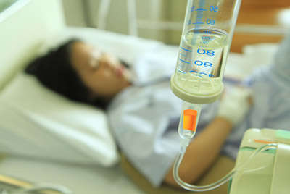
Способ родоразрешения Естественные роды Особенности I периода родов
В родильном зале подключаем систему с Ретровиром по схеме.
Стараемся по максимуму использовать одноразовые материалы.

Slide 25
Особенности I периода родов
При ведении родов через естественные родовые пути обрабатываем влагалище 0,25 % водным раствором хлоргексидина при поступлении на роды ( при первом влагалищном исследовании), а при наличии кольпита - при каждом последующем влагалищном исследовании.
С целью уменьшения риска инфицирования плода во время родов безводный период должен составлять не более 4 – 6 часов.

Slide 26
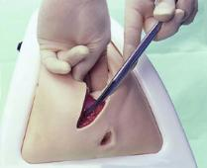
Родоразрешение через естественные родовые пути может быть рекомендовано женщинам, которые получали АРВП во время беременности, если ВН перед родами менее 1000 коп./мл.
При этом, факторами риска передачи ВИЧ-инфекции в родах являются:
• Длительный безводный промежуток
• Отсутствие АРВ профилактики в родах
• Инвазивные процедуры такие как амниотомия

Slide 27
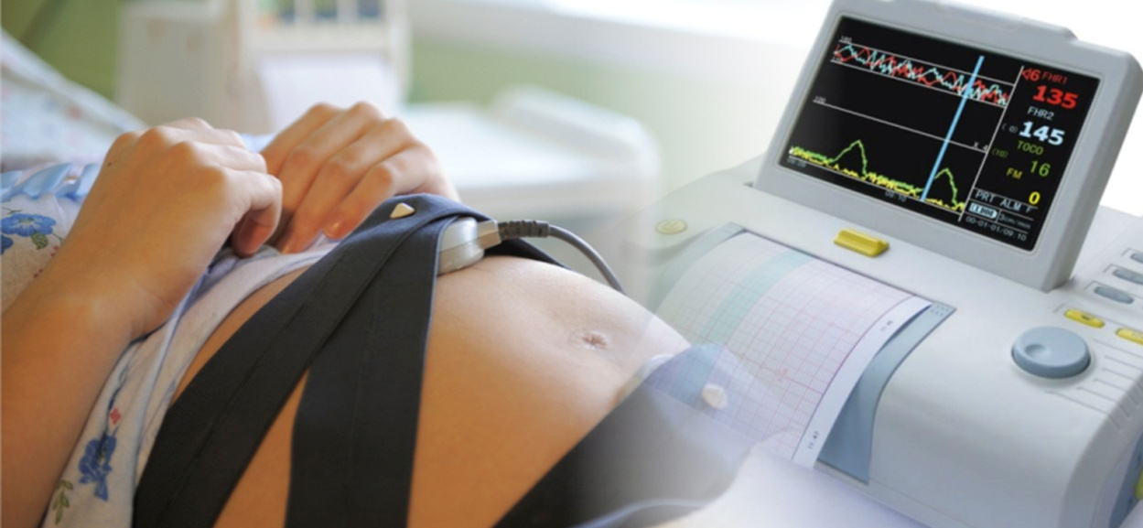
Особенности II периода родов
Во втором периоде родов проводится постоянное наблюдение за внутриутробным состоянием плода.

Slide 28
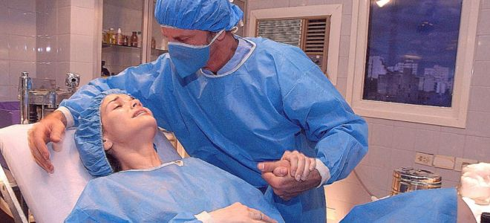
Особенности II периода родов
Во время родов у ВИЧ-инфицированной женщины, следует избегать проведения процедур, повышающих риск инфицирования плода:
– родовозбуждение;
– родоусиление;
– перинео– (эпизио) томия;
– наложение акушерских щипцов;
– вакуум-экстракция плода.
Назначение данных процедур производится по жизненным показаниям.

Slide 29
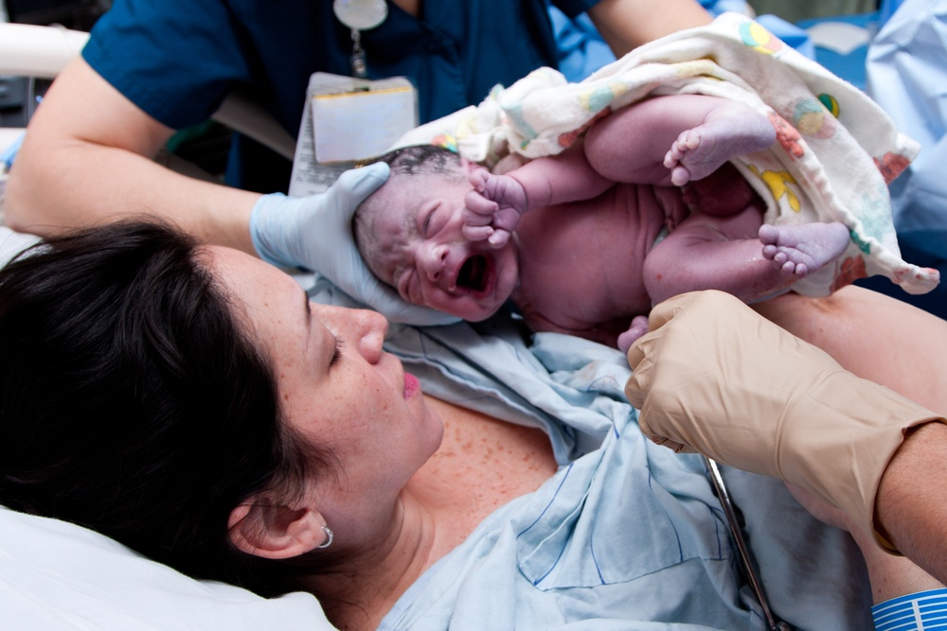
Особенности ведения III периода родов
После рождения ребенок выкладывается на живот женщины, но не прикладывается к груди. Пуповина пересекается сразу, не дожидаясь окончания ее пульсации.

Slide 30
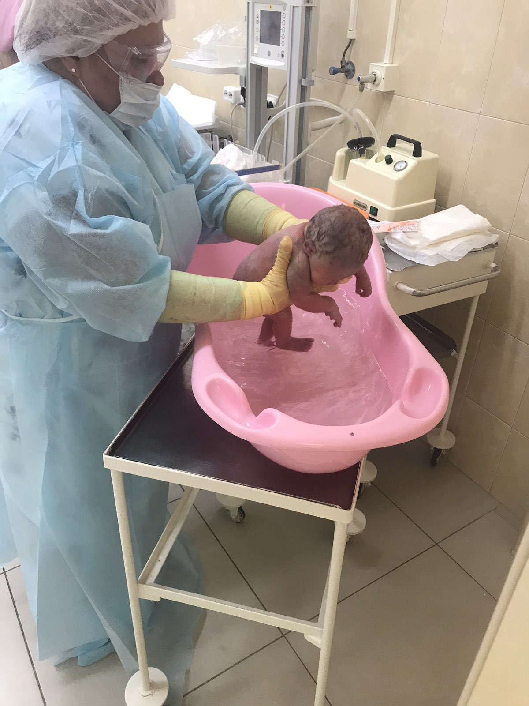
Особенности ведения III периода родов
Рекомендуется исключить попадание материнской крови на ребенка, поэтому новорожденному проводится гигиеническая ванна ванна с 0,25% раствором хлоргексидина (из расчета 50 мл 0,25 % раствора хлоргексидина на 10 л воды).
Младенец должен быть обмыт до начала любых процедур.
Температура моющего раствора 37-38 С
Не допускаем переохлаждения, сохраняем тепловую цепочку.

Slide 31
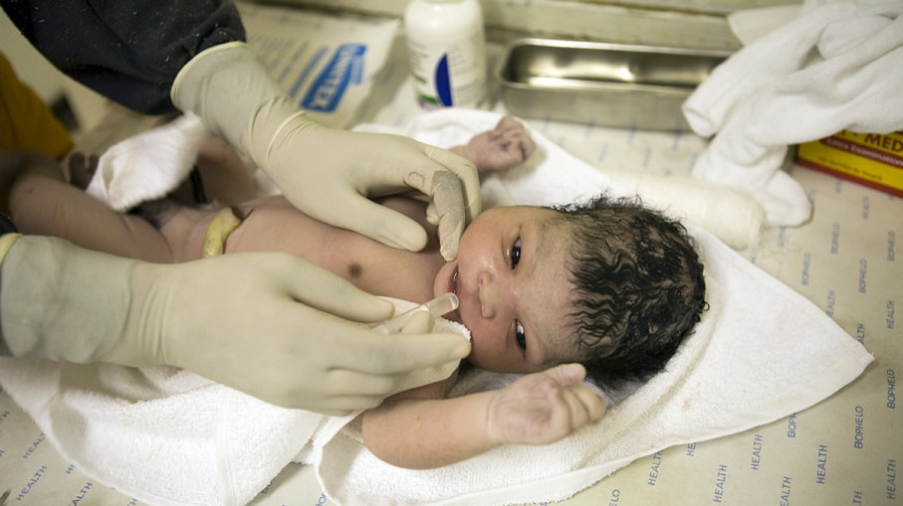
Особенности ведения III периода родов
Химиопрофилактика ВИЧ-инфекции ребенку, родившемуся от ВИЧ-инфицированной женщины, должна быть назначена независимо от того, проводилась или нет химиопрофилактика матери во время беременности и родов, в первые 72 часа жизни новорожденного, но не позднее.

Slide 32
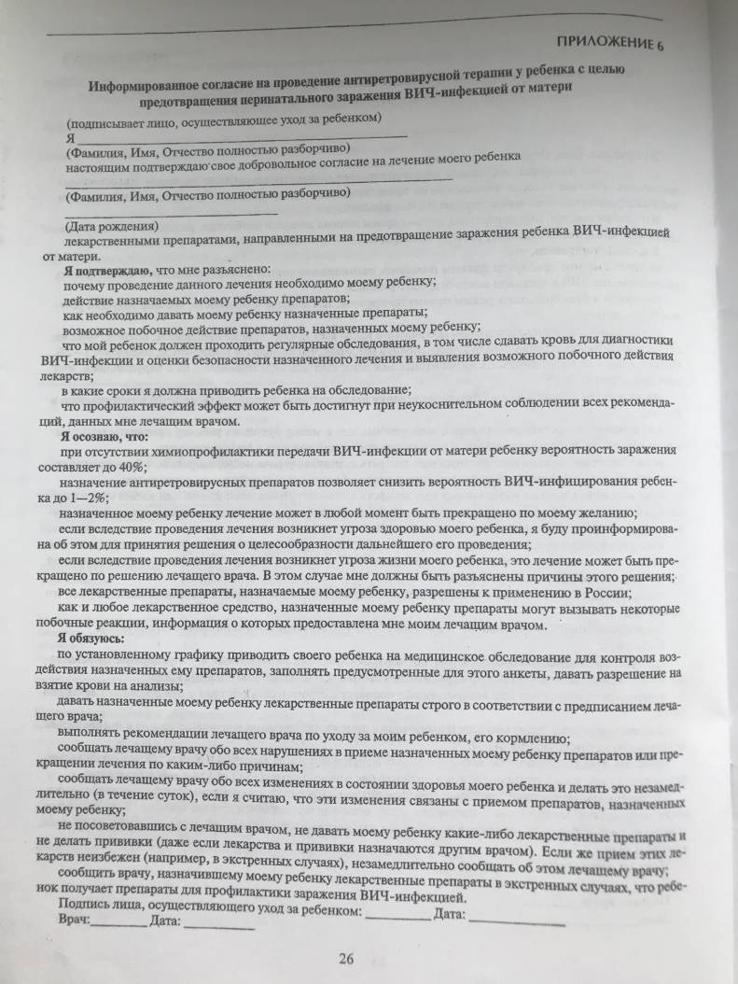
Особенности ведения III периода родов
Врач- неонатолог разъясняет о нужности проведения АРВТ новорожденному;
Мать заполняет «Информированное согласие на проведение антиретровирусной терапии у ребенка с целью предотвращения перинатального заражения ВИЧ- инфекцией от матери»

Slide 33
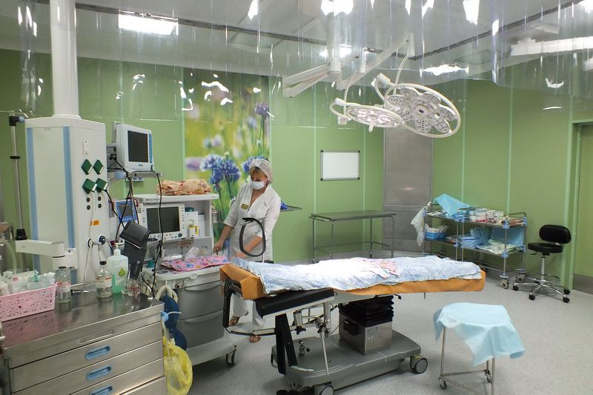
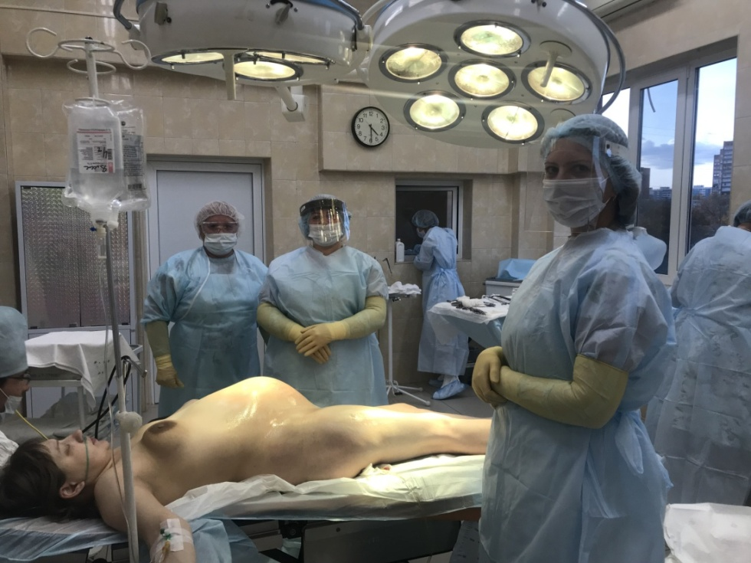
Способ родоразрешения Кесарево сечение
Плановое кесарево сечение до начала родовой деятельности и излития околоплодных вод, предотвращает контакт плода с инфицированными секретами материнского организма и поэтому может являться методом профилактики передачи ВИЧ от матери ребенку.

Slide 34
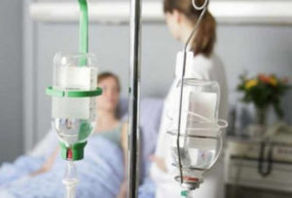
Способ родоразрешения Кесарево сечение
За 3 часа до операции, пациентке в плановом порядке в отделении подключают систему с Ретровиром по схеме.

Slide 35
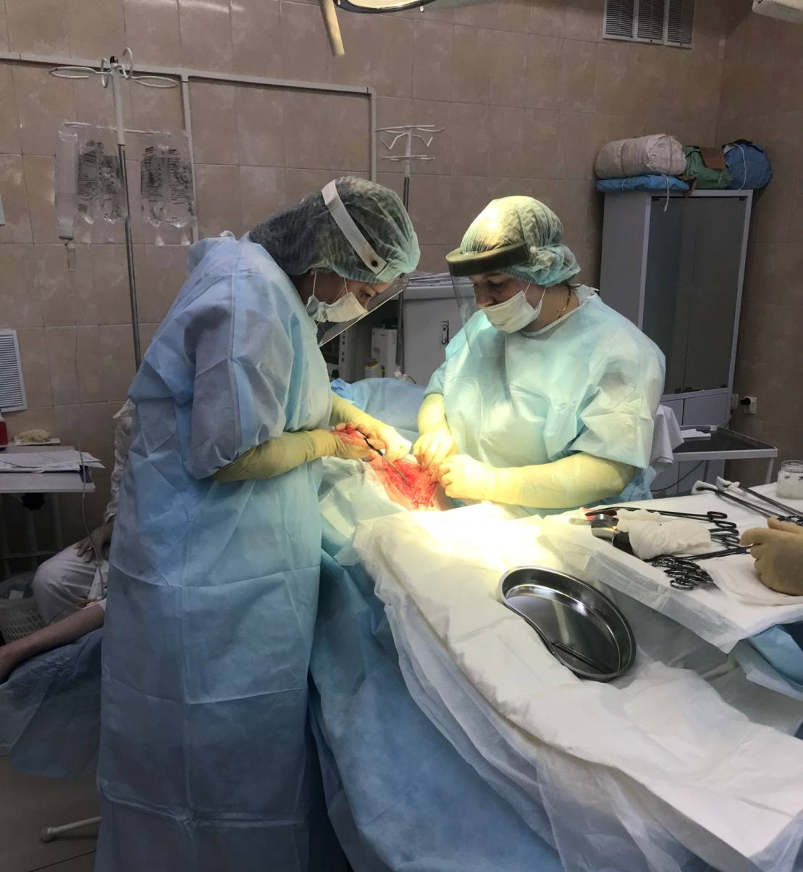
Способ родоразрешения Кесарево сечение
Затем женщину вместе с системой поднимают в операционную и внутривенная инфузия продолжается до пережатия пуповины плода.

Slide 36
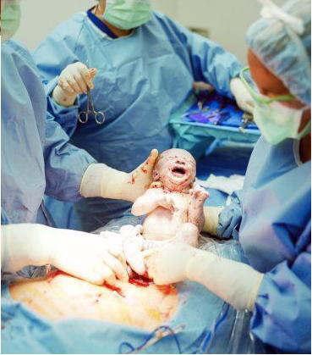
Способ родоразрешения Кесарево сечение
При поступлении на экстренное кесарево сечение в палате интенсивной терапии (ПИТ) пациентке сразу подключаем систему с антиретровирусным препаратом.
Минимальное время инфузии до операции - 1 час. Введение препарата продолжается так же до пережатия пуповины.

Slide 37
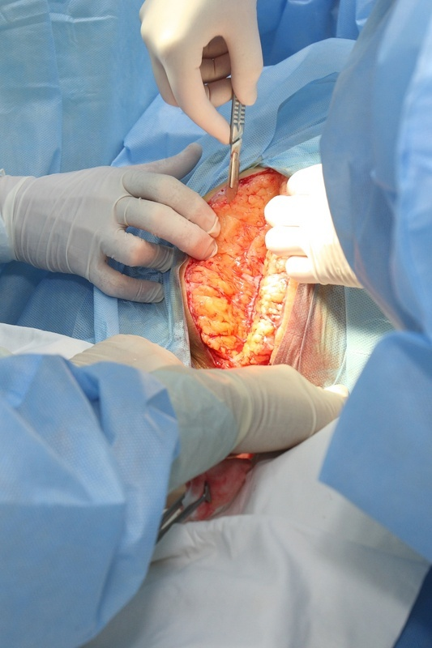
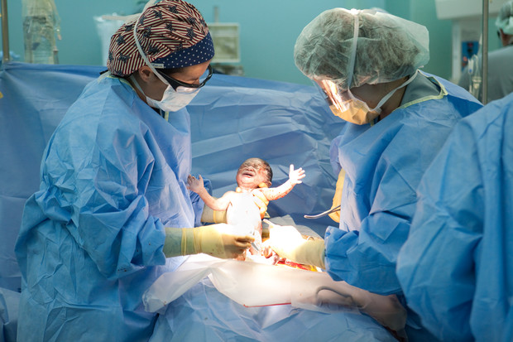
Способ родоразрешения Кесарево сечение
Показаниями для операции плановое кесарево сечение являются :
ВН перед родами более 1000 коп/ мл;
ВН перед родами неизвестна;
Если АРВТ не проводилась во время беременности и/или невозможно применить АРВП в родах.

Slide 38
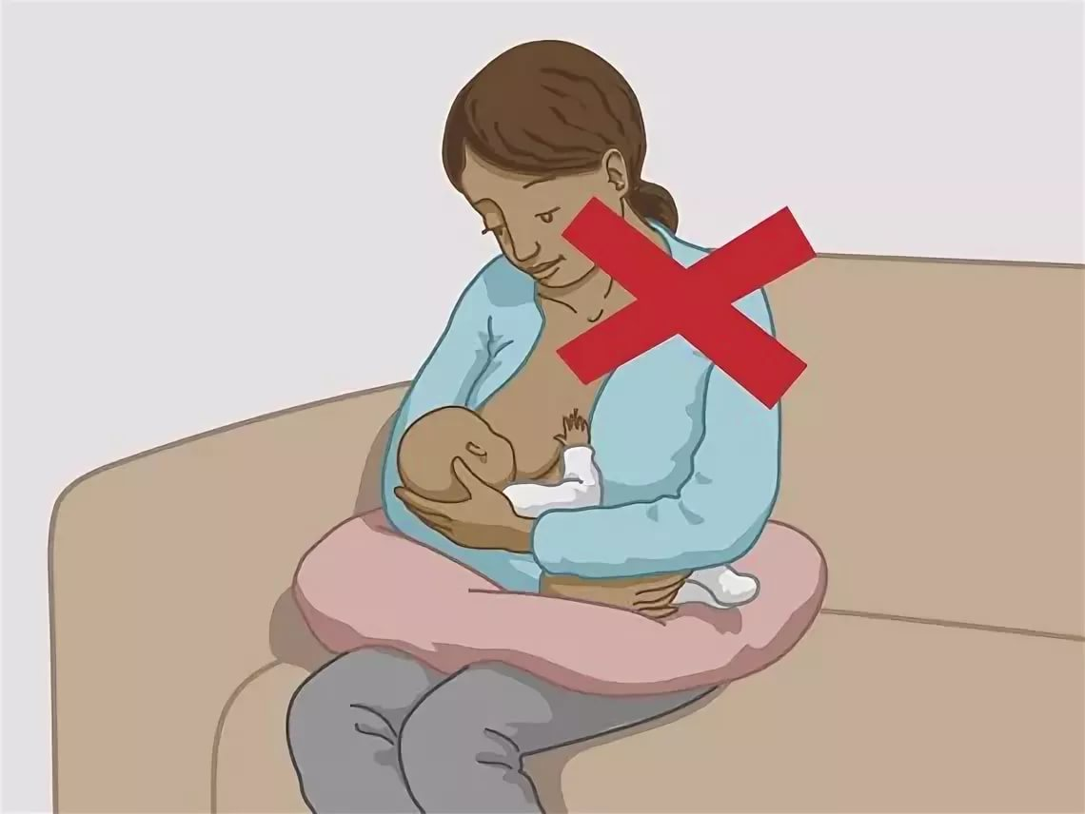
Вскармливание ребёнка
Консультирование ВИЧ- инфицированных беременных и матерей по вопросам грудного вскармливания играет важную роль в профилактике передачи ВИЧ от матери ребенку
Категорически не рекомендуется прикладывать их к груди и кормить материнским молоком, а сразу после рождения переводить исключительно на искусственное вскармливание.

Slide 39
Заключение
Применение полноценной химиопрофилактики на всех трех этапах
(в период беременности, родов, и новорожденному) значительно снижает риск заражения ребенка с 25-50% до 3-8%.

Slide 40
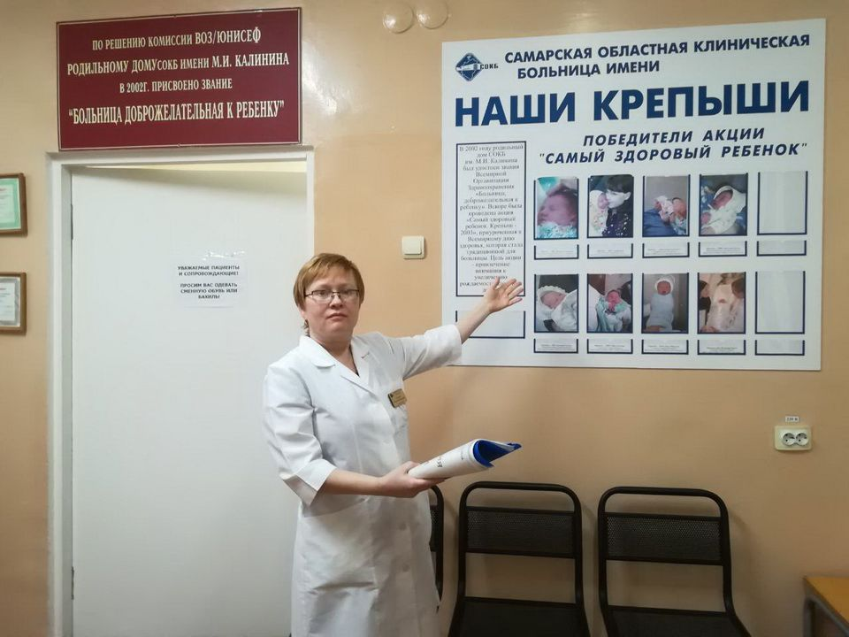
Спасибо за внимание

